Slide 1

讲道
要听爱子的话
讲道：陈永安 牧师
经文：出34:29-35；林后3:12-4:2；路9:28-36
Notes:
请注意修改证道题目和讲员
标题为42

Slide 2
引言
  亲爱的弟兄姐妹，愿你们平安。
  让我们彼此问安。
Notes:
请注意修改证道题目和讲员
标题为42

Slide 3

引言
Notes:
请注意修改证道题目和讲员
标题为42

Slide 4
引言
  第一个显现主日的经文就是耶稣受洗，在受洗后天上有声音说：「你是我的爱子，我喜悦你。」（路3:22）
  在最后显现主日的经文，在耶稣登山变像后，也有声音从云彩里出来，说：「这是我的儿子，我所拣选的（有古卷：这是我的爱子），你们要听他。 」（路9:35）
Notes:
请注意修改证道题目和讲员
标题为42

Slide 5
神的国悄然来临
  在路9:27「 有人在没尝死味以前，必看见神的国。」
  紧接着这话，在28节，「说了这话以后约有八天」
Notes:
请注意修改证道题目和讲员
标题为42

Slide 6
神的国悄然来临
  「看见神的国」却是悄然来临，原来发生了，也不知道。
  耶稣带领三位门徒彼得、约翰、雅各上山去祷告时候。
  平淡得门徒都睡着的时候，耶稣的面貌就改变了，衣服洁白放光。
Notes:
请注意修改证道题目和讲员
标题为42

Slide 7
神的国悄然来临
  「主啊！你要我们吩咐火从天上降下来，烧灭他们吗？」（路9:54）
  耶稣却用一种隐秘的方式让门徒「看见神的国」，祂只带领三位门徒彼得、约翰、雅各上山去祷告时候，让他们「看见神的国」，甚至在事后，「当那些日子，门徒不提所看见的事，一样也不告诉人。」（路9:36）
Notes:
请注意修改证道题目和讲员
标题为42

Slide 8

神的国悄然来临
Notes:
请注意修改证道题目和讲员
标题为42

Slide 9
沉睡的门徒
  「我们在这里真好！」
  「要搭三座棚」
  「不知道所说的是什么。」
Notes:
请注意修改证道题目和讲员
标题为42

Slide 10

沉睡的门徒
  「我们在这里真好！」
Notes:
请注意修改证道题目和讲员
标题为42

Slide 11
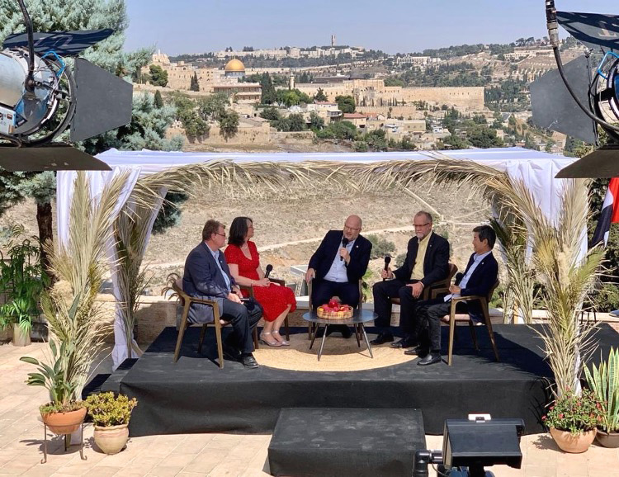
沉睡的门徒
  「要搭三座棚」
Notes:
请注意修改证道题目和讲员
标题为42

Slide 12
沉睡的门徒
  彼得虽然认定了耶稣是基督，但是他对「神的国」是怎样？救主怎样拯救人？
  他们被以色列的历史影响，以为会有神人复兴以色列国。
  又因为门徒的沉睡，到醒过来时，已经不知耶稣和摩西、以利亚谈了什么。
Notes:
请注意修改证道题目和讲员
标题为42

Slide 13
沉睡的门徒
  我们是不是这种在世界中沉睡的门徒呢？以下那一种是我们生命的状况？
1. 对神的话语麻木！听了却没有行动。
2. 对社会的需要没有感觉！
自求自己属灵的满足，而没有理会社会公义。
3. 对神的计划不明白，像彼得和当时候的以色列人，
只想神满足自己的想法，而非顺服神。
Notes:
请注意修改证道题目和讲员
标题为42

Slide 14
荣光里的三个人
  耶稣登山变像和「神的国」有什么关系？
  耶稣去世的事⋯
  「去世」和「离开」是同一个字，Exodus就是「出埃及」。
Notes:
请注意修改证道题目和讲员
标题为42

Slide 15
荣光里的三个人
  摩西带领以色列人「出埃及」，成为神的子民；
  以利亚也带领神的子民「脱离」偶像崇拜。
  耶稣的拯救是「离开」那些罪恶的捆绑，成为神国的子民。
Notes:
请注意修改证道题目和讲员
标题为42

Slide 16
荣光里的三个人
  「神的国」是什么意思？
  当一个人愿意将生命让神掌权，神的国就临到他生命当中。
  不是个人的信仰生活，而是成为一个群体，神呼召祂的子民，组成天国的子民。
  不是指到人死后上天堂的生命，而是跟从耶稣的生命，在今生开始的生命。
Notes:
请注意修改证道题目和讲员
标题为42

Slide 17
荣光里的三个人
  「神的国」不需要推翻那一个政权，也不用在地上建立一个「基督王国」，这国是永无穷尽，因为这国不需要军队、也没有领土、也不需要民族认同、无论任何种族、语言、肤色，也可以成为天国的子民，他们的生命让神掌权，信而受洗，加入教会便是天国的子民。
Notes:
请注意修改证道题目和讲员
标题为42

Slide 18
荣光里的三个人
  耶稣基督带来神的国，却和以色列人的历史不一样，神不是重覆着过去的复兴，神在作一件新事，神要建立的子民，不是一个民族，一个国家，甚至不是一套道德价值观，而是建立一群跟从基督的群体。
Notes:
请注意修改证道题目和讲员
标题为42

Slide 19
荣光里的三个人
  耶稣说：「若有人要跟从我，就当舍己，天天背起他的十字架来跟从我。」（路9:23）
  耶稣说：「25人若赚得全世界，却丧了自己，赔上自己，有什么益处呢？26凡把我和我的道当作可耻的，人子在自己的荣耀里，并天父与圣天使的荣耀里降临的时候，也要把那人当作可耻的。」（路9:25-26）
Notes:
请注意修改证道题目和讲员
标题为42

Slide 20
要听谁的话？
  我们一同读路9:34-36：「9:34 说这话的时候，有一朵云彩来遮盖他们；他们进入云彩里就惧怕。9:35 有声音从云彩里出来，说：这是我的儿子，我所拣选的（有古卷：这是我的爱子），你们要听他。9:36 声音住了，只见耶稣一人在那里。当那些日子，门徒不提所看见的事，一样也不告诉人。」
Notes:
请注意修改证道题目和讲员
标题为42

Slide 21
要听谁的话？
  我们一同读路9:34-36：「9:34 说这话的时候，有一朵云彩来遮盖他们；他们进入云彩里就惧怕。9:35 有声音从云彩里出来，说：这是我的儿子，我所拣选的（有古卷：这是我的爱子），你们要听他。9:36 声音住了，只见耶稣一人在那里。当那些日子，门徒不提所看见的事，一样也不告诉人。」
Notes:
请注意修改证道题目和讲员
标题为42

Slide 22
要听谁的话？
  现在的世界，有许多声音，对世事有着不同的意见；
  我们自己也对这个世界有许多的感受，欲望，愿望⋯
  从自己的生命里也有许多声音，我们也会感觉「在这里真好！」可以做那样这样的事情。
Notes:
请注意修改证道题目和讲员
标题为42

Slide 23
要听谁的话？
  我们怎样可以听到神的声音？给大家三个挑战，选一个。
1. 耶稣上山祷告，我们也可以安排时间祷告，特别在预苦期的操练中，我们可以特意安排禁食祷告的操练。
2. 减少打机，看网上短片，减少生活上的声音，安靜，少说话，让生活留白，心灵才有空间，可以听到神的声音。
3. 有任何微少声音，感动，不要消灭圣灵的声音。当然我们要学习分辨这声音，是否合乎圣经真理？结出圣灵果子？也可寻求属灵指导。
Notes:
请注意修改证道题目和讲员
标题为42

Slide 24
总结
  神国的子民，虽然不是要推翻某一个政府，也没有要在地上建立一个政府，但正如主耶稣教导我们的祷告：
  「我们在天上的父，愿人都尊祢的名为圣，愿祢的国降临，愿祢的旨意行在地上⋯ 」
Notes:
请注意修改证道题目和讲员
标题为42

Slide 25
总结
  我们要为到战争、 移民、难民、经济的问题，怎样实践神国的旨意而努力和祷告。
  当中许多罪恶隐藏在其中，愿意我们都有清醒的心。虽然基督已经得胜，但在末世中，最后审判来临前，罪恶仍在张狂，仍在作出最后的挣扎。
Notes:
请注意修改证道题目和讲员
标题为42

Slide 26
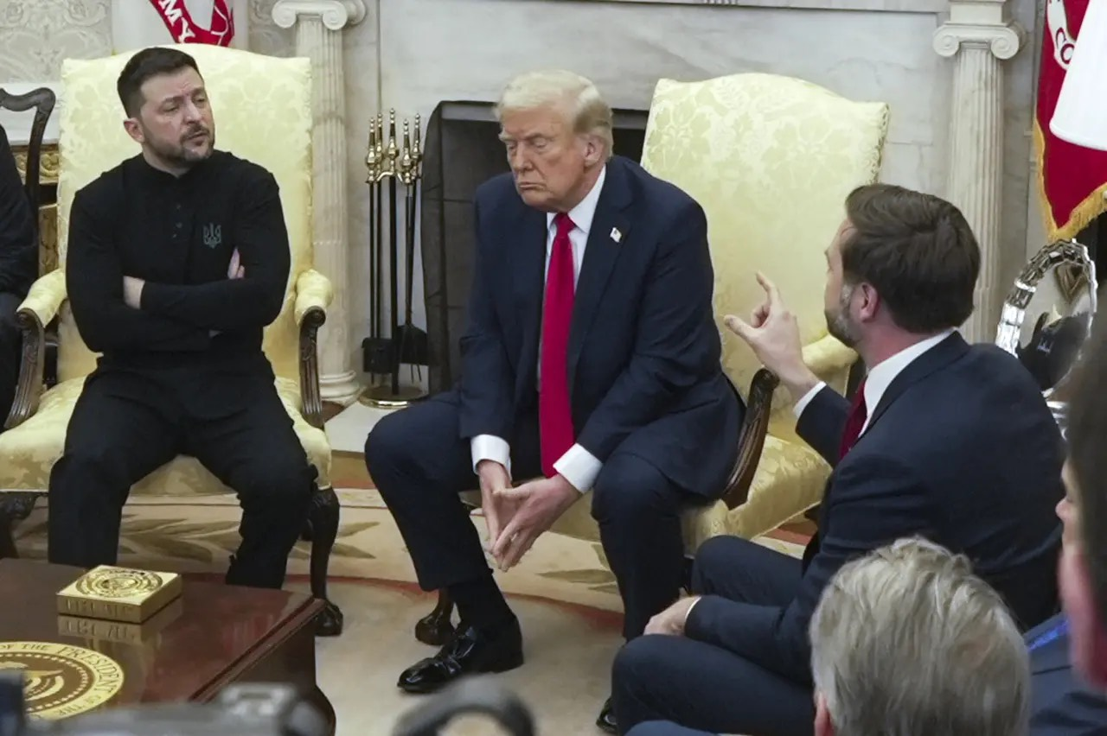
总结
Notes:
请注意修改证道题目和讲员
标题为42

Slide 27
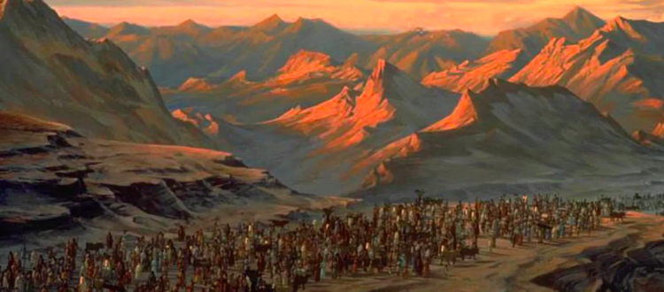
总结
Notes:
请注意修改证道题目和讲员
标题为42

Slide 28
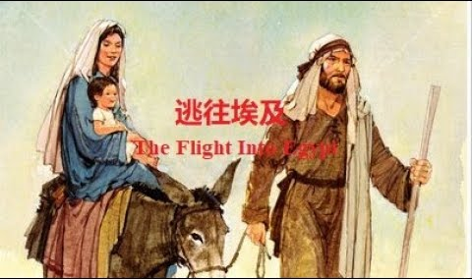
总结
Notes:
请注意修改证道题目和讲员
标题为42

Slide 29
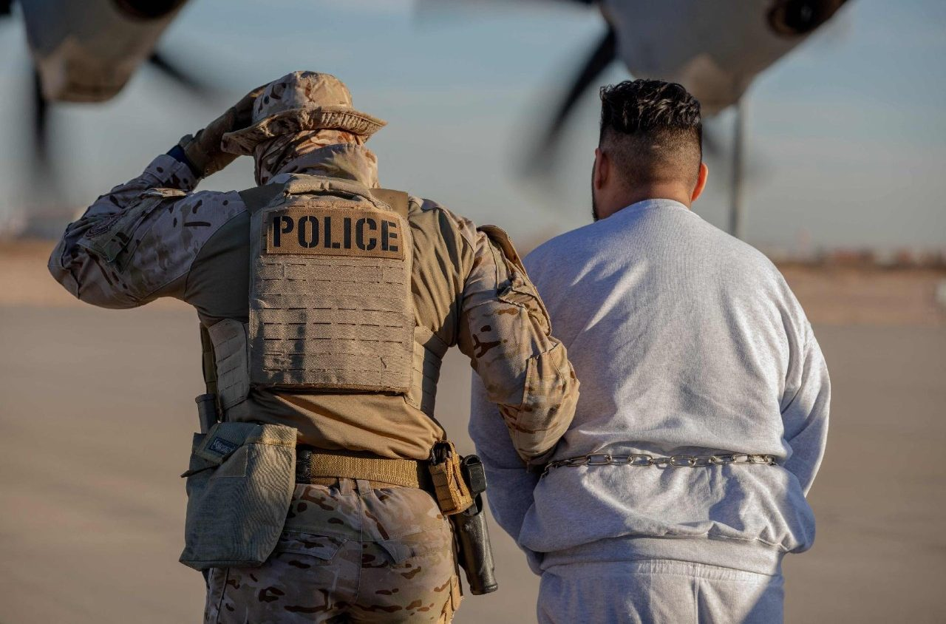
总结
Notes:
请注意修改证道题目和讲员
标题为42

Slide 30
总结
  最后，我们看一段经文，太25:41-46：
  41王又要向那左边的说：『你们这被咒诅的人，离开我！进入那为魔鬼和他的使者所预备的永火里去！42因为我饿了，你们不给我吃，渴了，你们不给我喝；43我作客旅，你们不留我住；我赤身露体，你们不给我穿；我病了，我在监里，你们不来看顾我。』44他们也要回答说：『主啊，我们什么时候见你饿了，或渴了，或作客旅，或赤身露体，或病了，或在监里，不伺候你呢？』45王要回答说：『我实在告诉你们，这些事你们既不做在我这弟兄中一个最小的身上，就是不做在我身上了。』46这些人要往永刑里去；那些义人要往永生里去。」
Notes:
请注意修改证道题目和讲员
标题为42

